Slide 1


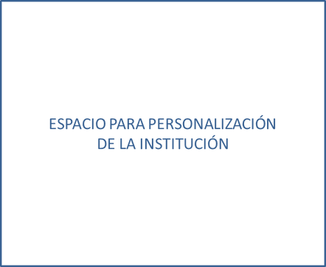




NON GORDE
ZURE IKERKETA-DATUAK?
ERAKUNDEEN GORDAILUAK
KONFIANTZAZKO GORDAILUETAN
GAIKAKO GORDAILUAK
ABANTAILAK
  Identifikatzaile iraunkorrak esleitzen dituzte: DOI, Handle.
  Zientziaren Legearen, LOSUren eta ANECAren eskakizunak betetzen dituzte.
  Datuak osorik deskribatzeko aukera ematen dute.
  Datuen segurtasuna babesten dute.
  Sarbiderako eskubideak babesten dituzte.
  Lizentzia irekiak erabiltzen dituzte (adibidez, Creative Commons).
  Datuen babesa ziurtatzen dute.
Hemendik egokitua: Bernal, Isabel (2023). Buenas prácticas en repositorios de datos.
Informazio gehiago...

Slide 2

IKERKETA-DATUEN
GORDAILU FIDAGARRIAK?
ERAKUNDEENAK EDO GAIKAKOAK
Baldin eta gutxienez baldintza hauek betetzen badituzte:
  Datuak eta metadatuak onartzea datuen garrantzia eta ulermena bermatzeko definituriko irizpideei jarraituz.
  Erabiltzaileei aukera ematea datuak aurkitzeko eta haiei modu iraunkorrean erreferentzia egiteko aipamen egoki baten bidez.
  Ahal den neurrian ziurtatzea datuen sorreran, kontserbazioan, sarbidean eta erabileran arau diziplinario eta etikoak betetzen direla.
  Datuetarako sarbide mugagabea, datuen segurtasuna, autentikotasuna eta babesa ziurtatzea.
  Creative Commons lizentziak erabiltzea.
  Identifikatzaile iraunkorrak esleitzea: DOI, Handle.
Hemendik egokitua: Bernal, Isabel (2023). Buenas prácticas en repositorios de datos.
Informazio gehiago...

